Slide 1
НИКОПОЛ - ТУРНУ МЪГУРЕЛЕ и ХИДРОЕНЕРГИЙНА КАСКАДА ГОРНА АРДА
ТЕКУЩО СЪСТОЯНИЕ И ПРЕДВАРИТЕЛНИ ПРОЕКТНИ ХАРАКТЕРИСТИКИ
Димитър Попов/ Георги Евстатиев
Представено от Димитър Попов
Изпълнителен директор
Sweco Energoproekt

Slide 2
Хидротехнически комплекс Никопол - Турну Мъгуреле
Значение на р. Дунав
Европейско развитие на реката
Многофункционалност на проекта
Хидроенергийна каскада Горна Арда
История на проекта
Комплексен икономически и социален ефект

Slide 3
Хидротехнически комплекс Никопол - Турну Мъгуреле
Нови възможности през 21 век

Slide 4
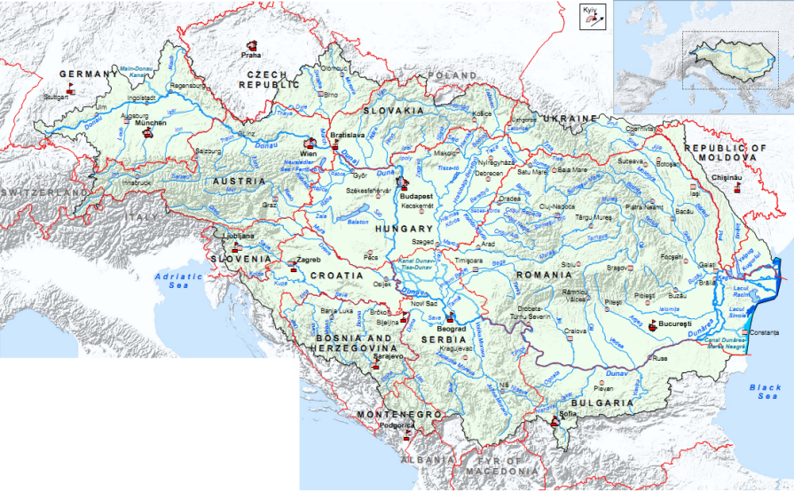
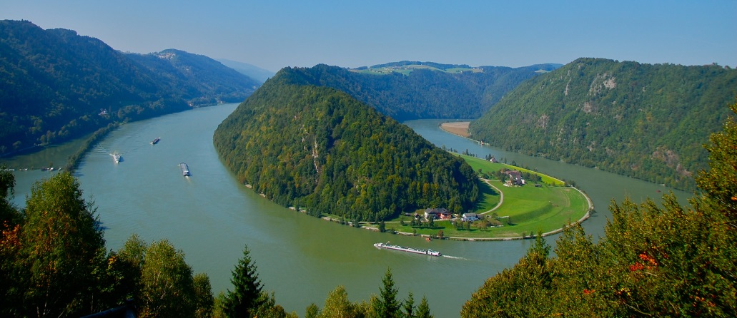
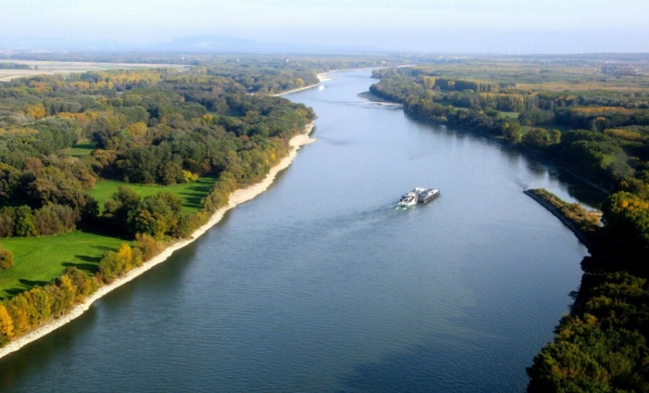
Значение на р. Дунав
Река Дунав е втората най-дълга река в Европа - дължина 2857 km.
Река Дунав е най-голямата интернационална река в света.
Дунав извира от Шварцвалд (к.1078) в Германия и се влива в Черно море на територията на Румъния, като по пътя си преминава през 10 държави: Германия, Австрия, Словакия, Унгария, Хърватия, Сърбия, България, Румъния, Молдова и Украйна.

Slide 5
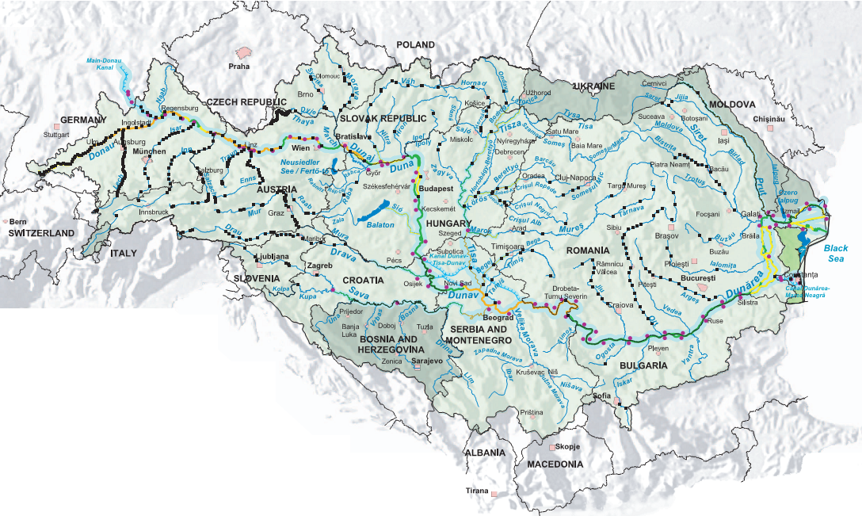
Значение на р. Дунав
В горното течение на реката (от изворите до Братислава, около 1000 km) са изградени около 60 преградни съоръжения, 17 от които са хидротехнически комплекси. Тези съоръжения, които са с основно предназначение корабоплаване, изпълняват и много други функции.
Водите на реката се използват за питейно и промишлено водоснабдяване, напояване, риболов, туризъм, енергодобив, речно корабоплаване и др.

Slide 6
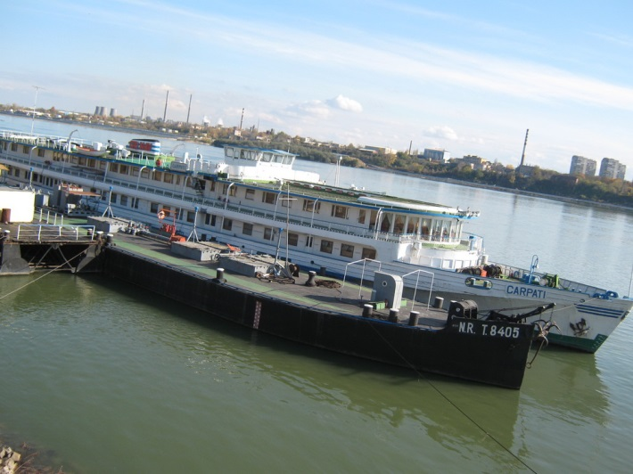
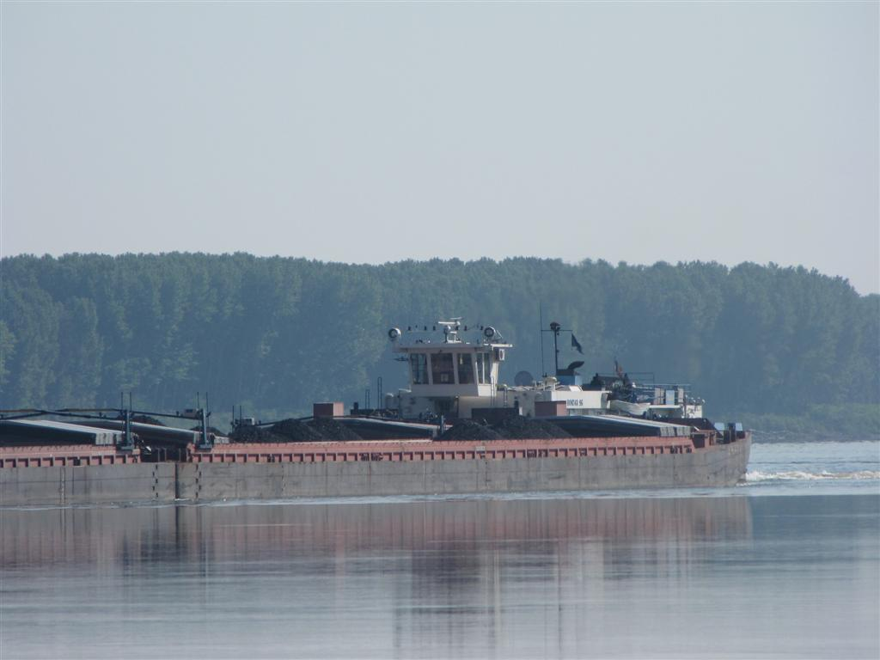
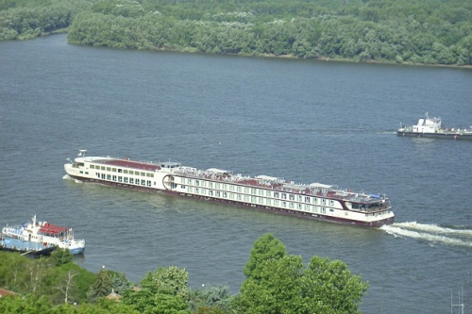
Значение на р. Дунав
Корабоплаване
Река Дунав е важен международен воден път. Речни кораби могат да се движат по Дунав от км 2411 по целия път надолу до делтата - 87% от общата дължина на реката.
Със завършването на канала Рейн-Майн-Дунав през 1992 г., р. Дунав става част от транс-европейски воден път от най-голямото европейско пристанище Ротердам на Северно море до Сулина на Черно море.

Slide 7
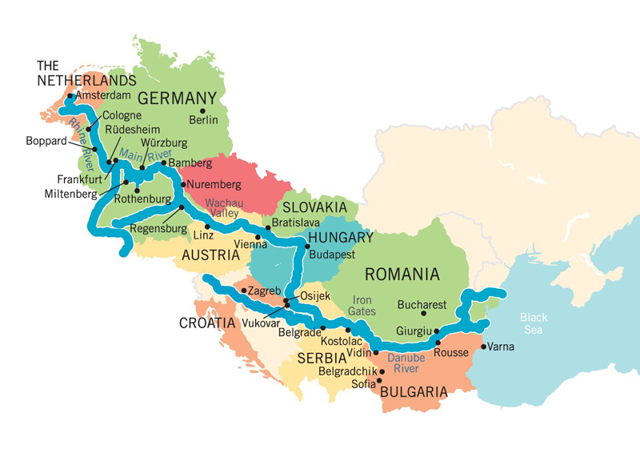
Европейско развитие
Транспортен воден коридор
За подобряване на транспорта в Европа, Европейската комисия (ЕК) разработи Транс-Европейски Транспортни Мрежи (Trans-European Transport Networks, TEN-T )
В TEN-T Дунав е посочен за “Пан-европейски транспортен коридор VII”.
Насоката е този воден коридор да се превърне в “гръбнак на връзката по воден път между източна и западна Европа” осигурявайки, заедно с р. Рейн, връзка между Северно и Черно море.

Slide 8
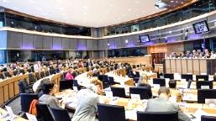
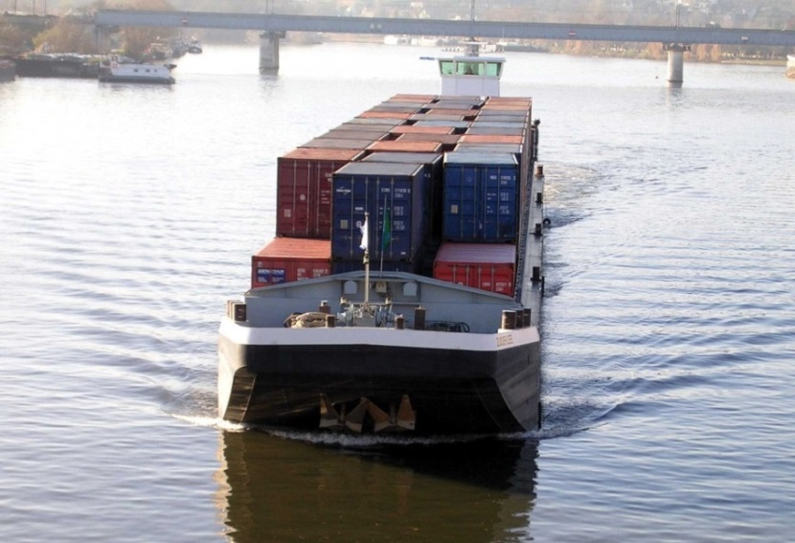
Европейско развитие
Вътрешният воден транспорт се регулира чрез: “Интегрирана европейска програма за действие за вътрешен воден транспорт” (“Integrated European Action Programme for inland Waterway Transport - NAIADES”).
NAIADES формулира пет стратегически области:
Инфраструктура
Пазар
Флота
Работни места и умения
Обмяна на информация
Дейностите по програмата се извършват чрез платформата PLATINA
За вътрешен воден транспорт, чрез структурни и кохезионни фондове, са предвидени 880 млн. Евро за периода 2007 -2013 г.

Slide 9
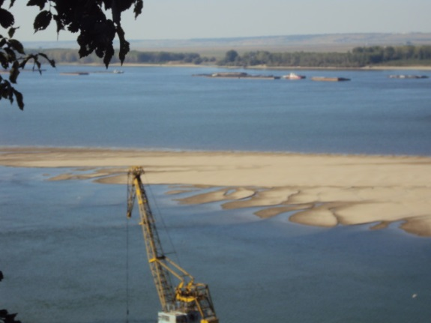
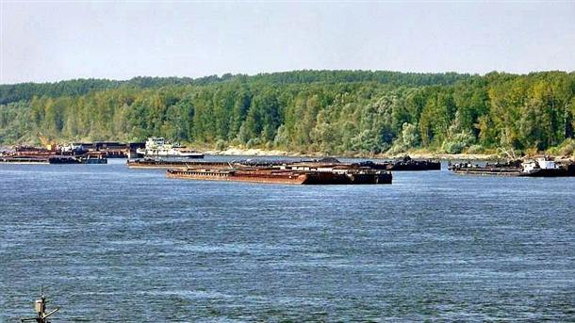
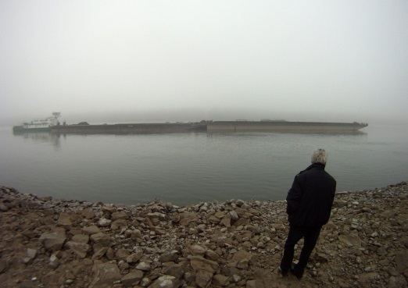
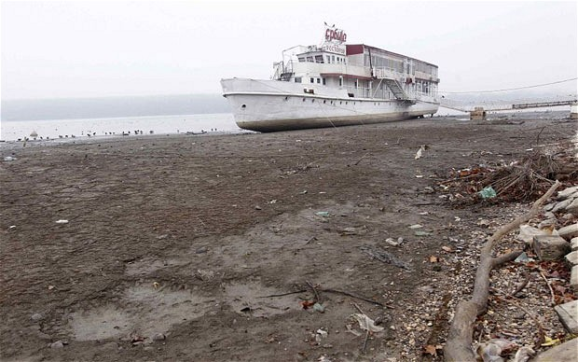
Европейско развитие
Ефективното използване на вътрешните водни пътища изисква елиминирането на съществуващите проблемни места. В българо-румънския участък това са праговете.
Съгласно препоръките на Дунавската комисия, минималното водно ниво, необходимо за осигуряване нормално корабоплаване е 2,50 м по цялата дължина на реката.
Цялостното решение на този проблем, на инфраструктурните проблеми и цялостното облагородяване на района в българо-румънския участък на р. Дунав може да се реализира чрез изграждането на два хидротехнически комплекса.

Slide 10
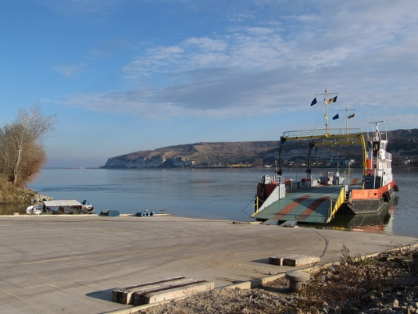
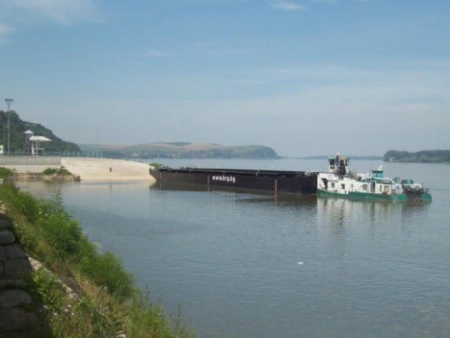
НИКОПОЛ - ТУРНУ МЪГУРЕЛЕ хидротехнически КОМПЛЕКС
В средата на участъка (Никопол -Турну Мъгуреле)
В края на участъка (Силистра – Кълъраш)

Slide 11
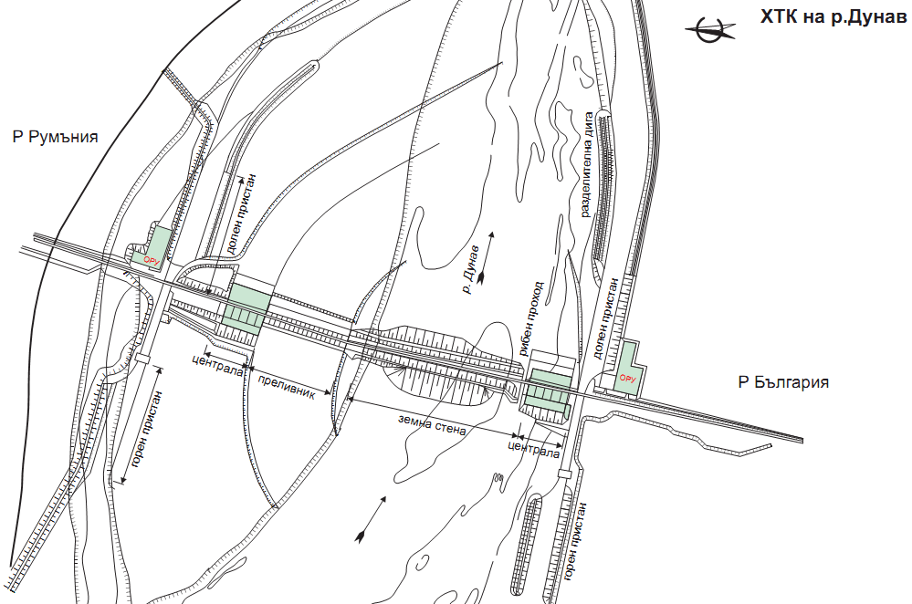
Никопол - Турну Мъгуреле хидротехнически комплекс
Хидротехническа част: Централа, шлюз, преливник със сегментни затвори, земна стена и рибен проход.
Инфраструктурни съоръжения: Ж.п. инфраструктура, пътна инфраструктура, телекомуникационни връзки и енергийни връзки.

Slide 12
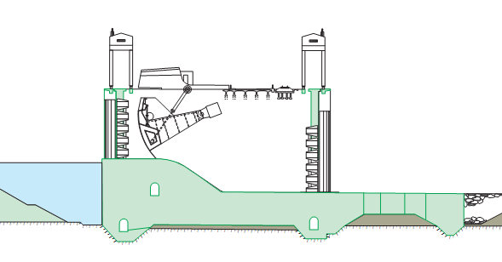
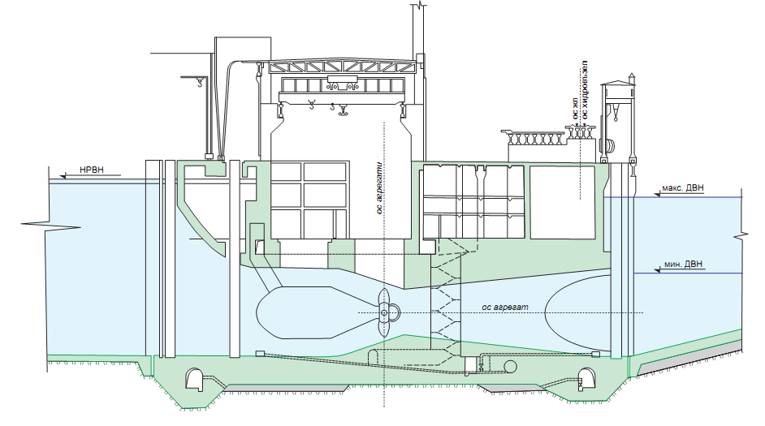
Никопол - Турну Мъгуреле хидротехнически комплекс
Основни технически параметри
Преливна част
Дължина на водохранилището: 282 km
Средна ширина на водохранилището: от 1.5 до 2.0 km
ВЕЦ
Застроена мощност на ВЕЦ: 2 х 400 MW (възможно е 2 х 500 MW)
Турбини: 20 (22) бр. x 40 MW
Годишно производство на електроенергия: 2 х 2200 GWh

Slide 13
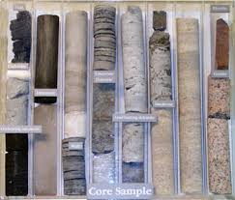
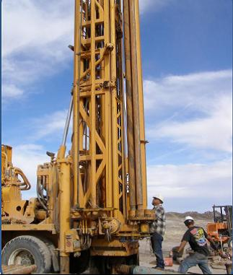
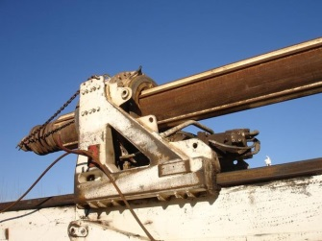
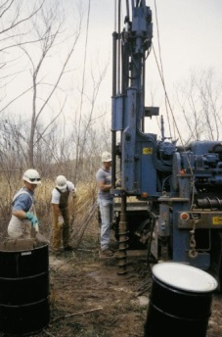
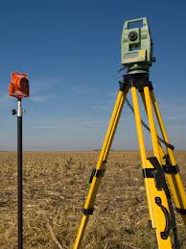
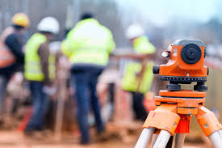
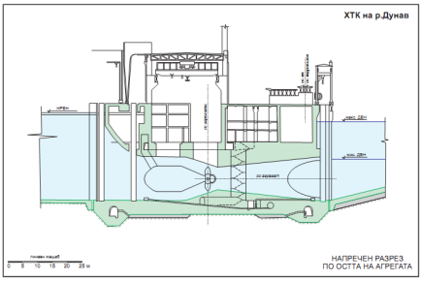
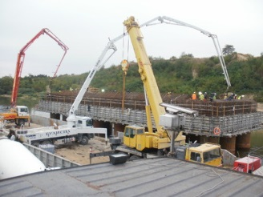
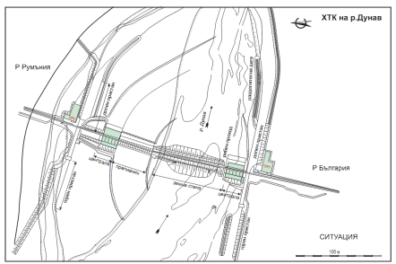
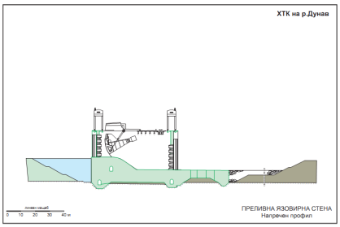
Никопол - Турну Мъгуреле хидротехнически комплекс
Текущо състояние
Направени са геоложки проучвания, както и съответните теренни проучвания до 80-те години на 20 ти век.
Изготвени са Технически и частични Работни проекти съвместно с румънската страна.
Стартирано е временно строителство основно от румънска страна – 80-те години на 20 век.

Slide 14
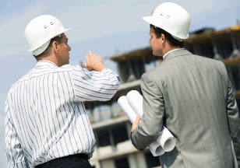
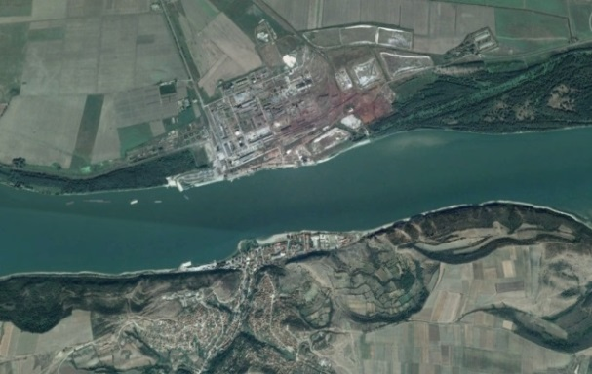
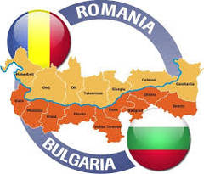
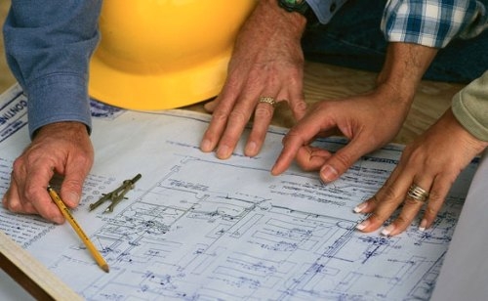
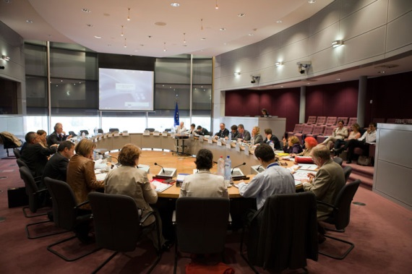
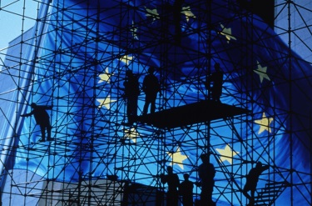
Никопол - Турну Мъгуреле хидротехнически комплекс
Развитие
Активизиране на двустранно сътрудничество между България и Румъния.
Дунавска стратегия.
Необходима е цялостна преоценка на проекта.

Slide 15
Никопол - Турну Мъгуреле хидротехнически комплекс
Финансиране
В настоящия момент проектът няма дефинирана цена. В публичното пространство присъстват цени от 1 – 2 милиардa до 3 – 3,5 милиарда евро, за изграждането на целия обект.
Източници на финансиране
Финансиране може да се търси след като проектът е ясно структуриран, като за целта могат да бъдат използвани множество на брой източници и механизми.
TEN-T програми
Европейски структурни и кохезионни фондове
Развитие на Дунавските общини
Публично частно партньорство и др.

Slide 16
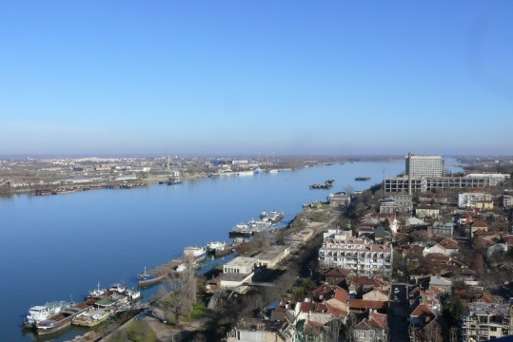
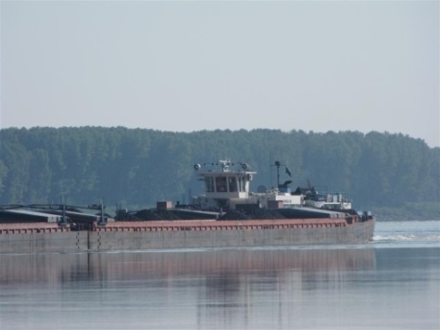
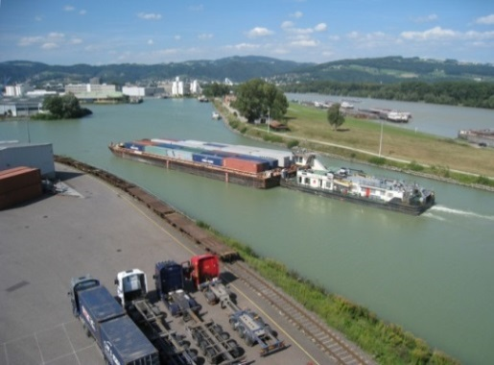
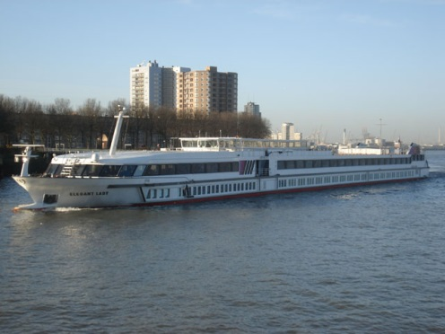
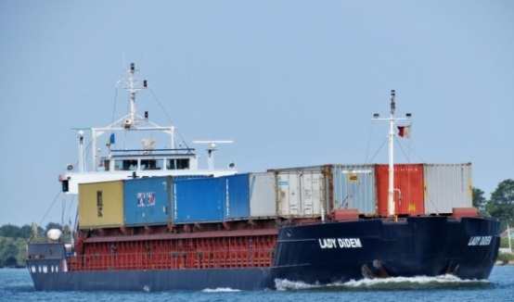
Никопол - Турну Мъгуреле хидротехнически комплекс
КОРАБОПЛАВАНЕ ?
Транспортен коридор, мултимодални структури

Slide 17
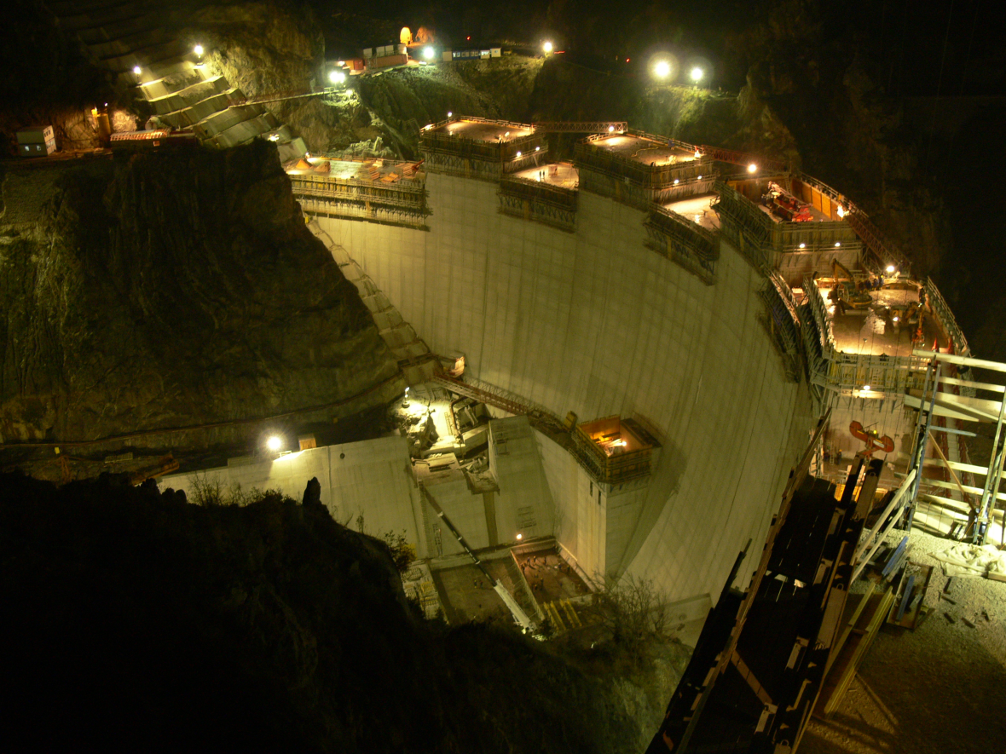
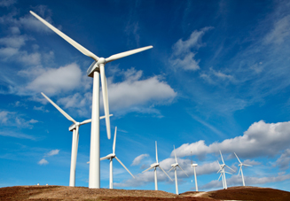
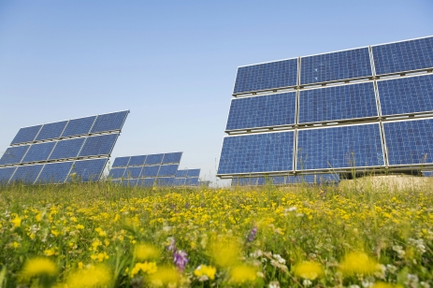
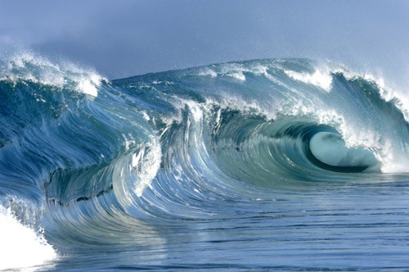
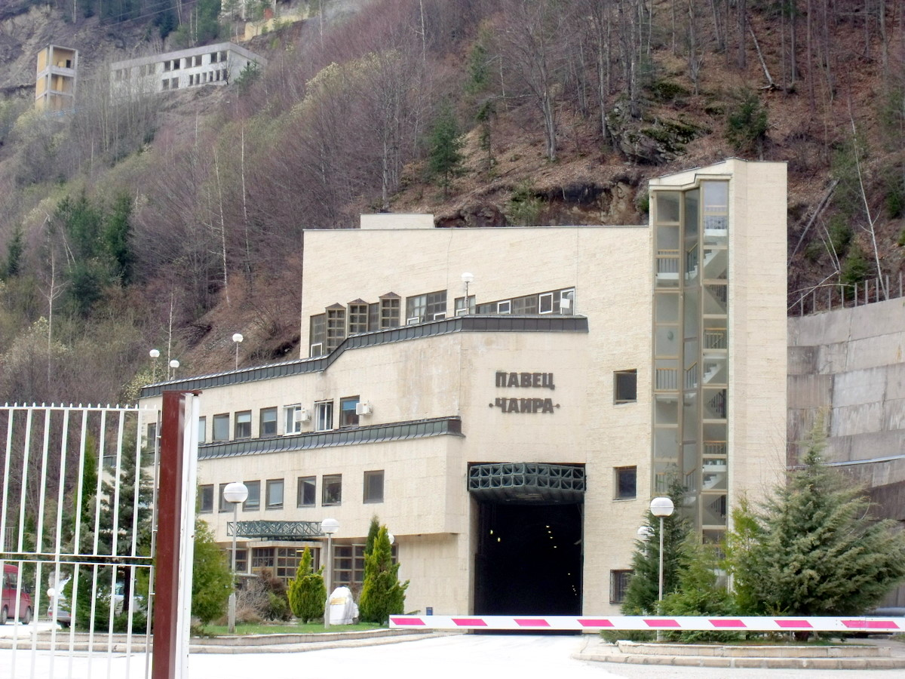
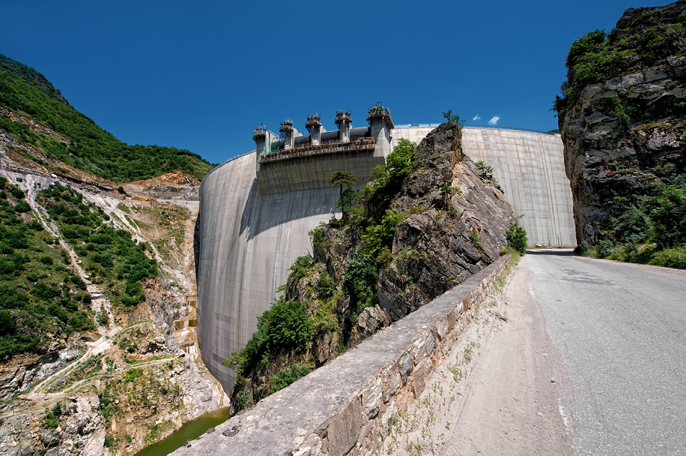
Никопол - Турну Мъгуреле хидротехнически комплекс
ЕНЕРГЕТИКА ? Възобновяеми енергийни източници, борба с климатични промени.

Slide 18
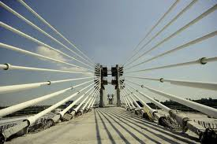
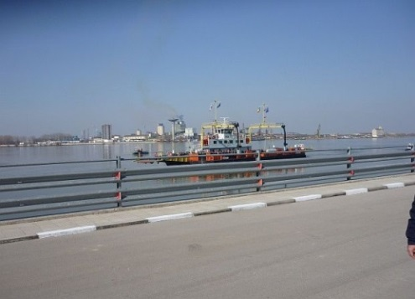
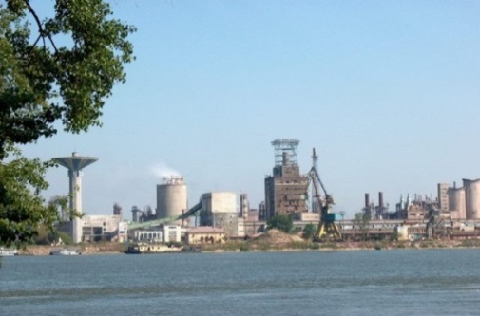
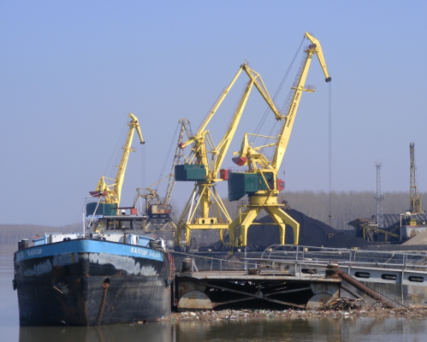
Никопол - Турну Мъгуреле хидротехнически комплекс
ИНФРАСТРУКТУРА? Международни и вътрешни транспортни връзки, модернизация на 6 пристанища и 11 пристана

Slide 19
Никопол - Турну Мъгуреле хидротехнически комплекс
ЗАЩИТА ОТ НАВОДНЕНИЯ?
Нови диги по протежение на реката и по притоците ѝ.
БОРБА С ЕРОЗИЯТА?
Укрепване на бреговете.

Slide 20
Никопол - Турну Мъгуреле хидротехнически комплекс
Туризъм, Риболов, Спорт, Водоснабдяване и Напояване?

Slide 21
Никопол - Турну Мъгуреле хидротехнически комплекс
СОЦИАЛНИ АСПЕКТИ:
Нови работни места (в хиляди),
Общо развитие на целия регион,
Чуждестранни инвестиции в обновената среда.

Slide 22
Никопол - Турну Мъгуреле хидротехнически комплекс
Комплексен икономически и социален проект

Slide 23
Никопол - Турну Мъгуреле хидротехнически комплекс
Основни въздействия върху компоненти на околната среда
Положителни въздействия
Намаляване на емисиите на въглероден двуокис.
Подобряване състоянието на дигите в българския и румънския участък на р. Дунав.
Намаление заливаемите площи в терасата на р. Дунав.
Производството на електрическата енергия от възобновяеми източници.

Slide 24
Никопол - Турну Мъгуреле хидротехнически комплекс
Потенциални проблеми
Засягане на защитени зони.
Повишаване нивата на подземните води в прилежащите площи извън дигите.
Намаляване притока на наноси в Черно море.
Активизиране на съществуващи свлачища.
Ерозионните процеси в долното течение на Дунав.
Хидротехнически комплекс
Freudenau - Виена
Решаване на потенциални проблеми

Slide 25
Никопол - Турну Мъгуреле хидротехнически комплекс
Запознаване на широката общественост с ползите от реализирането на проект от подобна величина.

Slide 26
Каскада “Горна Арда”
Тристъпална схема
Тристъпална схема

Slide 27
КАСКАДА “АРДА”

Slide 28
Каскада “Арда”
Каскада „Долна Арда“
Хидровъзел “Студен кладенец”
Хидровъзел „Ивайловград”
Хидровъзел „Кърджали”
Каскада „Горна Арда“
Хидровъзел “Мадан” - язовир “Мадан” и ВЕЦ “Бял извор”;
Хидровъзел “Ардино” - язовир “Ардино“ и ВЕЦ “Ардино”;
Хидровъзел “Сърница” - язовир “Сърница” и ВЕЦ “Китница”.

Slide 29
Каскада “Арда”
История на проекта
През 1949 г. е изготвен перспективен план, а през 1951 г. – Технико-икономически доклад със схема за цялото поречие на р. Арда.
В средата на 50-те години започва строителството на долния участък от каскадата като се изграждат и въвеждат в експлоатация следните хидровъзли.
ХВ „Кърджали” (в експлоатация от 1971 г.)
ХВ “Студен кладенец” (в експлоатация от 1958 г.)
Общата инсталирана мощност на изградената каскада е 270 MW; регистрираното ел. производство е 440 GWh
ХВ„Ивайловград” (в експлоатация от 1967 г.)

Slide 30
Каскада “Горна Арда”
Каскада “Горна Арда” е разположена в югоизточна България в поречие река Арда в западни Родопи.
Тя се предвижда за усвояване на хидроенергийния потенциал на горния участък (между гр. Средногорци и язовир “Кърджали”) на р. Арда.

Slide 31
Каскада “Горна Арда”
История на проекта
В края на 80-те и началото на 90-те години, енергийното оползотворяване на потенциала на участък “Горна Арда“ отново излиза на дневен ред.
Въз основа на извършеното през 1991 г. обширно проучване за каскада “Горна Арда” и следващите го оптимизационни проекти през 1997 г. се избира оптималната схема на каскада “Горна Арда” – тристъпална схема, включваща хидровъзлите “Мадан“, “Ардино“ и “Сърница“.
През 1998 г. започва реализация на проект Каскада „Горна Арда”. Изготвени са технически проекти и са извършени подготвителни работи по ХВ „Мадан”. Развитието на проекта е спряно в края на 2002 г.

Slide 32
Каскада “Горна Арда”

Slide 33
Каскада “Горна Арда”
Съгласно последния одобрен и стартирал като реализация проект, каскада “Горна Арда” се състои от три хидровъзела:
Хидровъзел “Мадан”
Хидровъзел “Ардино”
Хидровъзел “Сърница”
Язовирни стени | Яз. Стена “Мадан” | Яз. Стена “Ардино” | Яз. Стена “Сърница”
ТИП | каменно насипна със стоманобетонен екран |  | гравитачна от валиран бетон
Максимална височина на стената (м) | 92.40 | 100.10 | 97.40
параметър | ВЕЦ | Хидровъзел “Мадан“ | Хидровъзел “Ардино“ | Хидровъзел “Сърница”
Средно разполагаема мощност MW | Общо за хидровъзела | 47,0 | 58,0 | 69,2
Средно годишно ел. производствоGWh/год. | Общо за хидровъзела | 107,2 | 151,1 | 183,6
Каскада “Горна Арда” | средно разполагаема мощност MW |  | 174,2
 | Ср. годишно ел. производство GWh/y |  | 441,9

Slide 34
Каскада “Горна Арда”
Комплексен икономически и социален ефект
Енергиен ефект:
Общата инсталирана мощност на каскада “Горна Арда” е 174 MW.
Очакваното средногодишно електропроизводство е 440 GWh.
Допълнителен енергиен ефект при експлоатацията на съществуващата каскада „Арда”.
Стимулира развитието на регионалната инфраструктура и има значителен социалният ефект.
Екологично чист, възобновяем енергиен източник.
Независимост на българския енергиен сектор.
Развитие на курортно-туристическите функции на региона.

Slide 35
Каскада “Горна Арда”
Интерес за изграждането на проекта, освен от страна на НЕК в течение на годините има и от:
Турски фирми.
ENEL – Италия
ЕVN – Австрия (проявяващи интерес в настоящия момент)

Slide 36
Каскада “Горна Арда”
Финансиране
Към настоящият момент не разполагаме с данни за актуална оценка на проекта.
През годините тя варира от 220 милиона долара до 360 - 400 милиона евро като тези оценки са извършвани на ниво преки разходи.

Slide 37
Благодаря Ви за вниманието!

